Slide 1
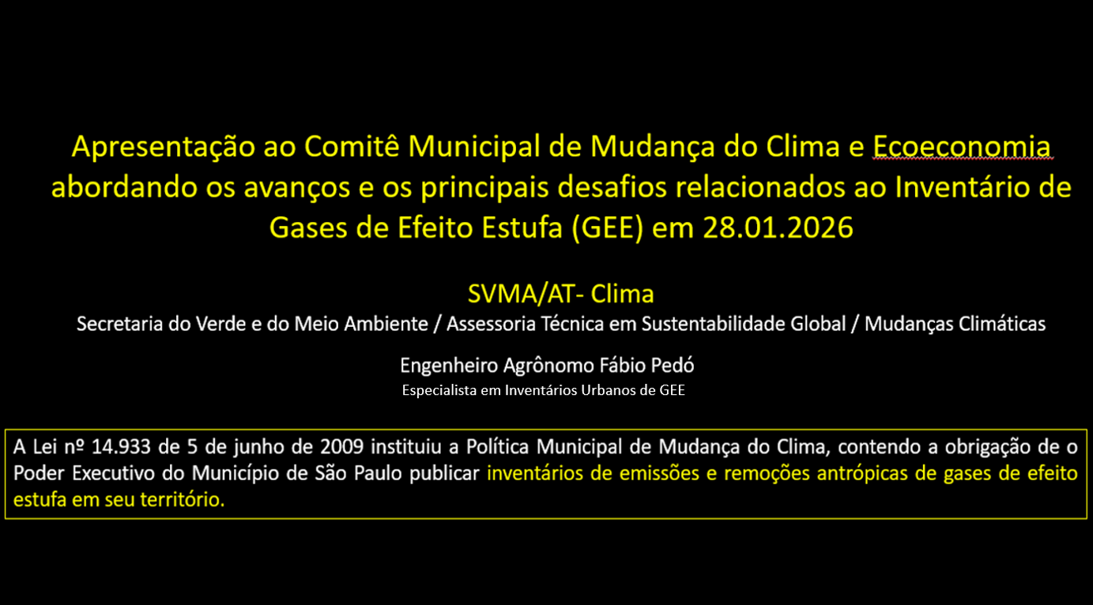

Slide 2
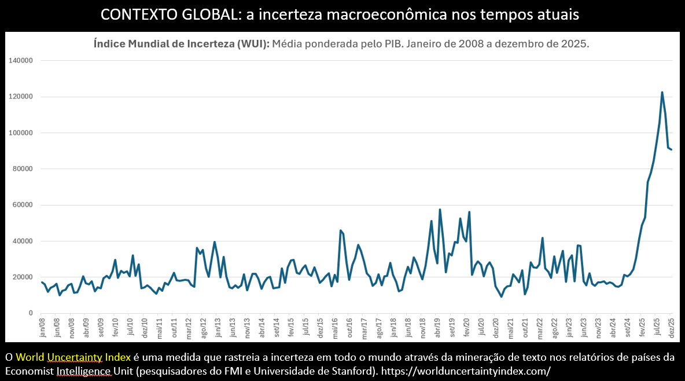

Slide 3
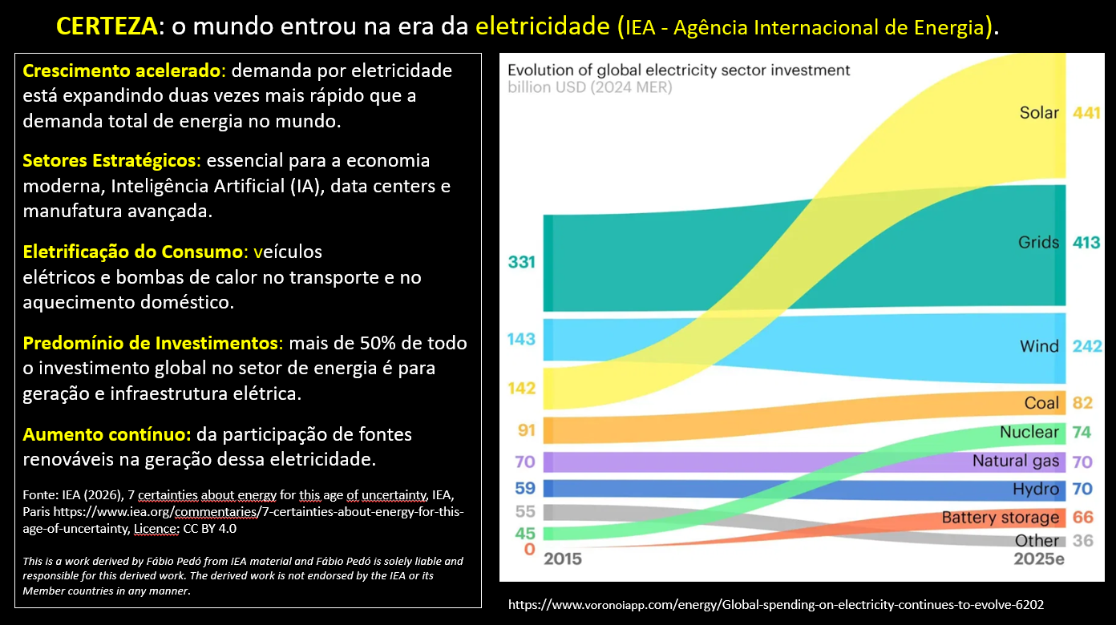

Slide 4
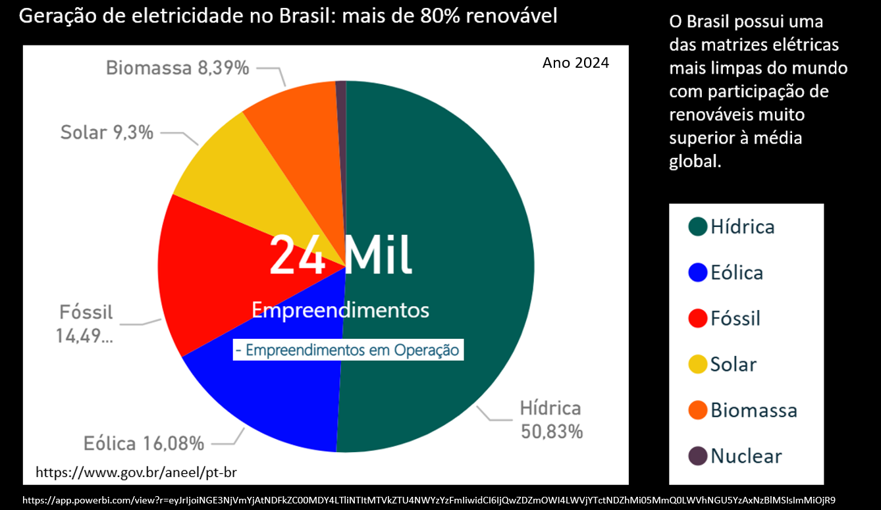

Slide 5
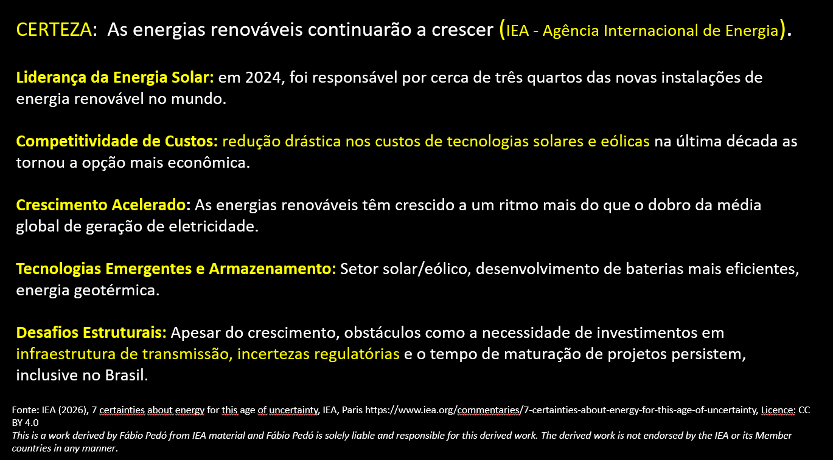

Slide 6
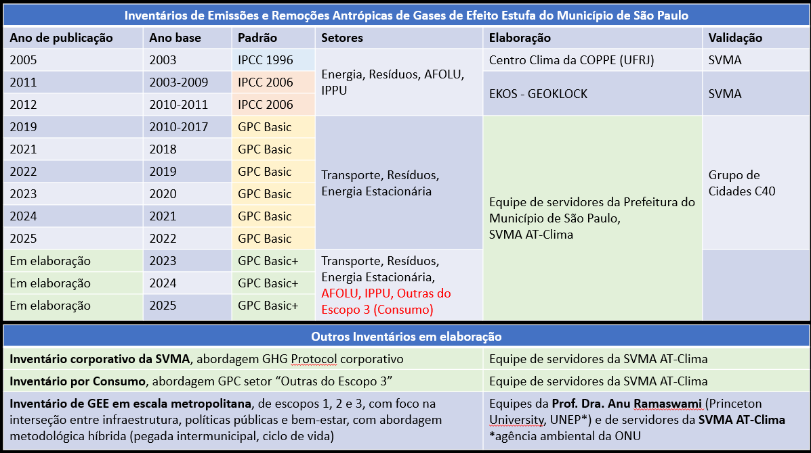

Slide 7
O GHG Protocol fornece os padrões e orientações para contabilização de gases de efeito estufa mais amplamente utilizados no mundo
Standard | Uso | Best for
GHG Protocol for Cities - GPC | em toda a cidade / no município | Cities and Communities
Corporate Standard | em nível corporativo / da empresa | Companies and Organizations
Corporate Value Chain (Scope 3) Standard | avaliar o impacto das emissões em toda a sua cadeia de valor | Companies and Organizations
Mitigation Goal Standard | orientações para metas de mitigação nacionais e subnacionais | Countries and Cities
Policy and Action Standard | para estimar o efeito das emissões de gases de efeito estufa de políticas e ações | Countries and Cities
Product Standard | compreender as emissões de todo o ciclo de vida de um produto | Companies and Organizations
Project Protocol | quantificar os benefícios dos projetos de mitigação das mudanças do clima em relação aos gases de efeito estufa | Companies and Organizations; Countries and Cities
Public Sector Protocol | interpretação do Corporate Standard para Organizações do Setor Público dos EUA | U.S. Countries and Cities
Fonte: https://ghgprotocol.org/standards-guidance

Slide 8
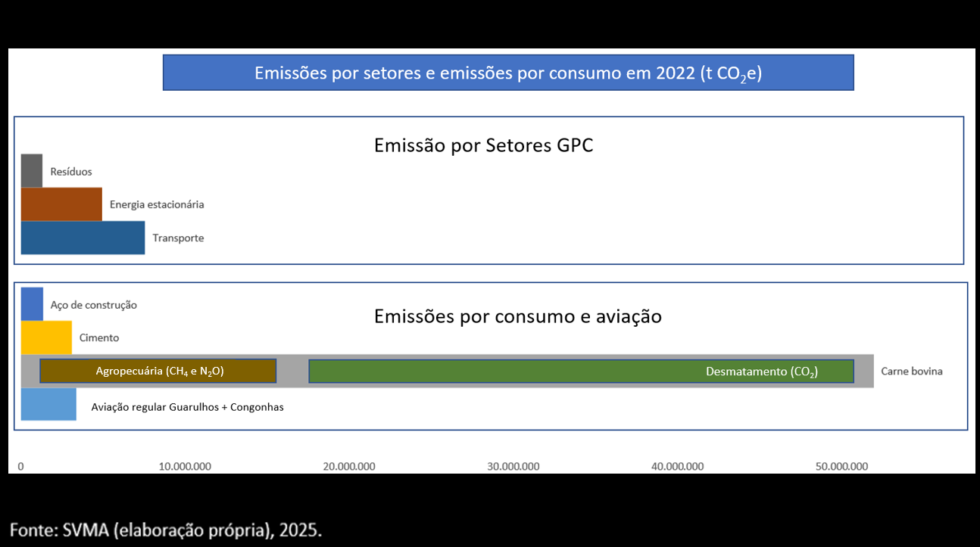

Slide 9
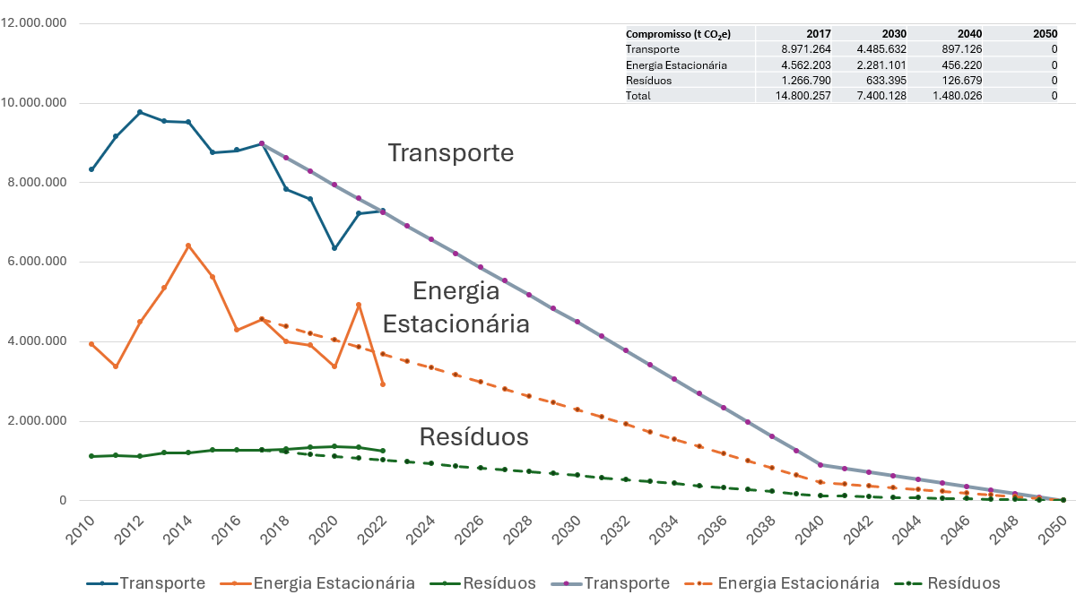

Slide 10
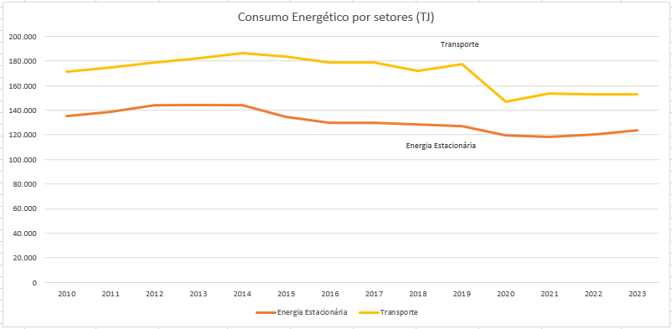

Slide 11
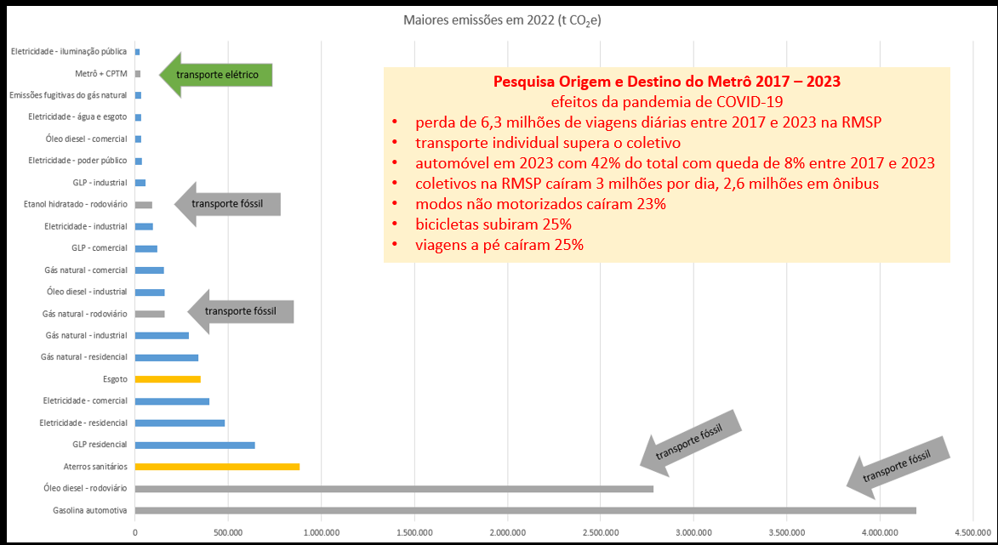

Slide 12
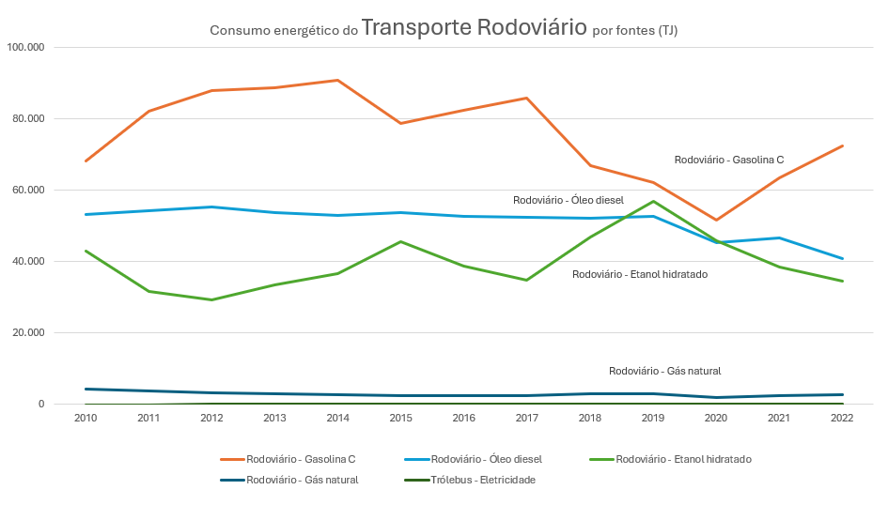

Slide 13
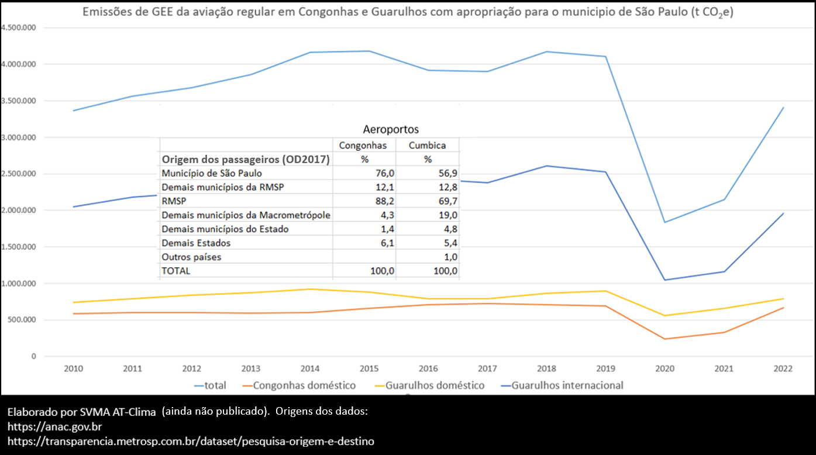

Slide 14
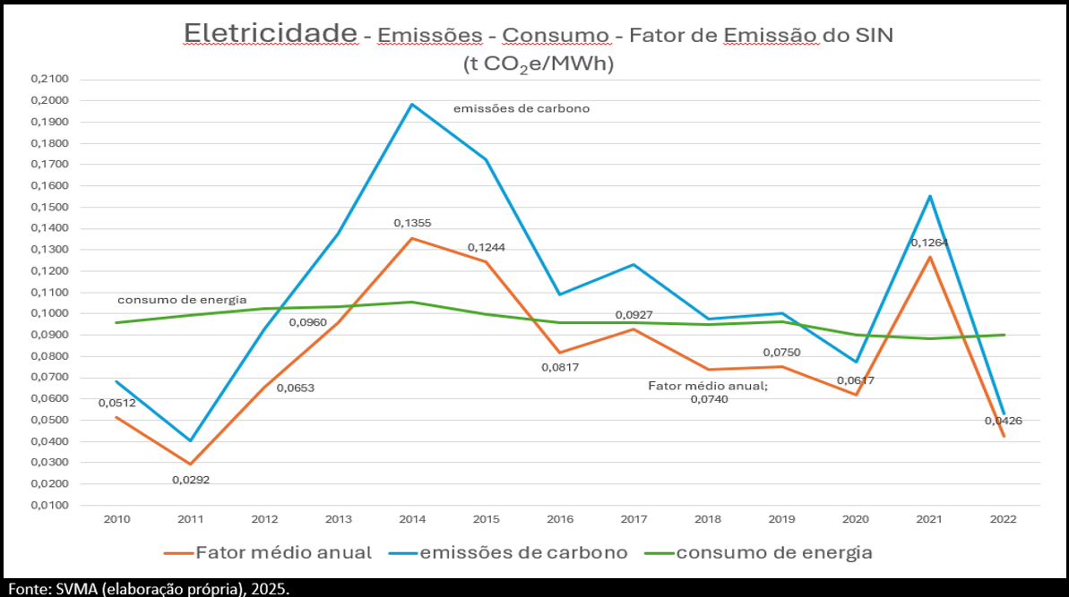

Slide 15
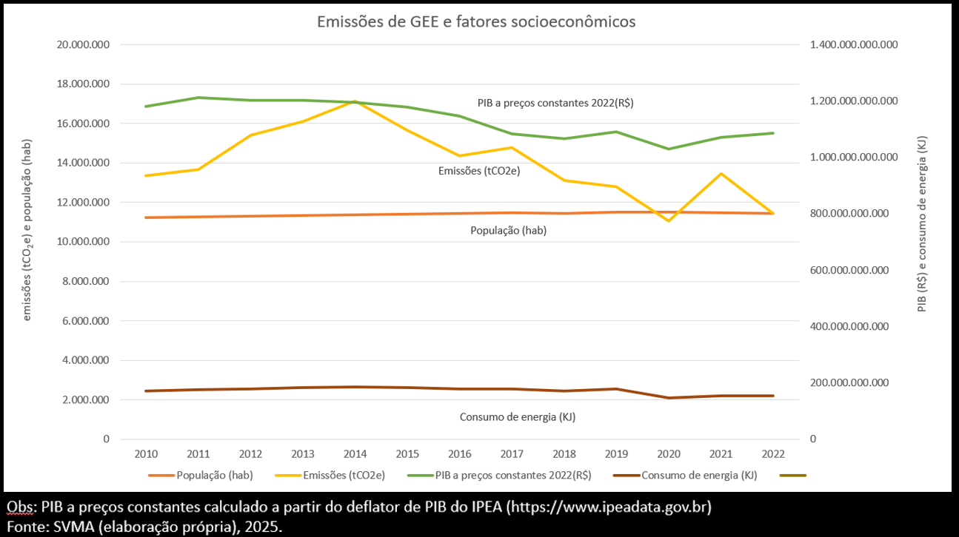

Slide 16
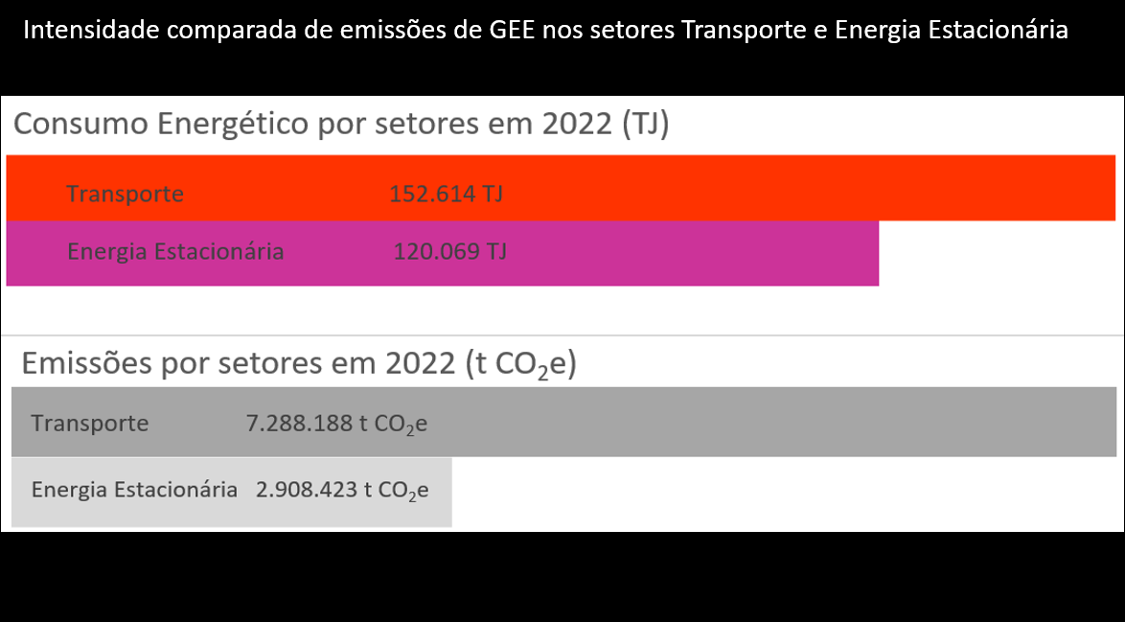

Slide 17
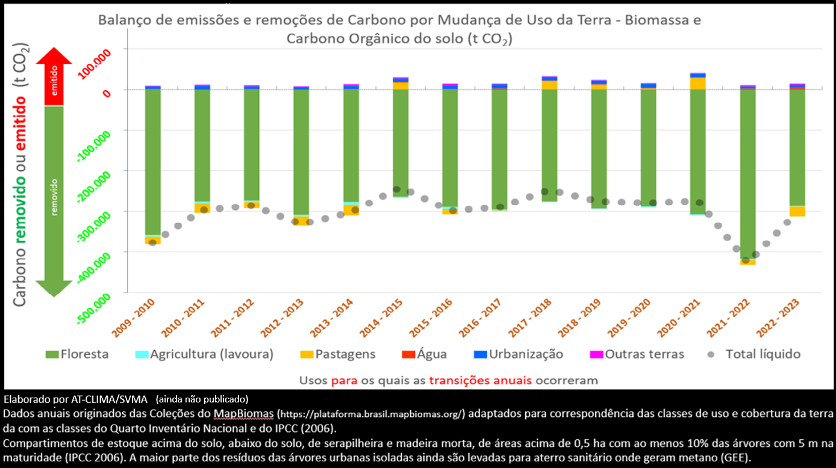

Slide 18
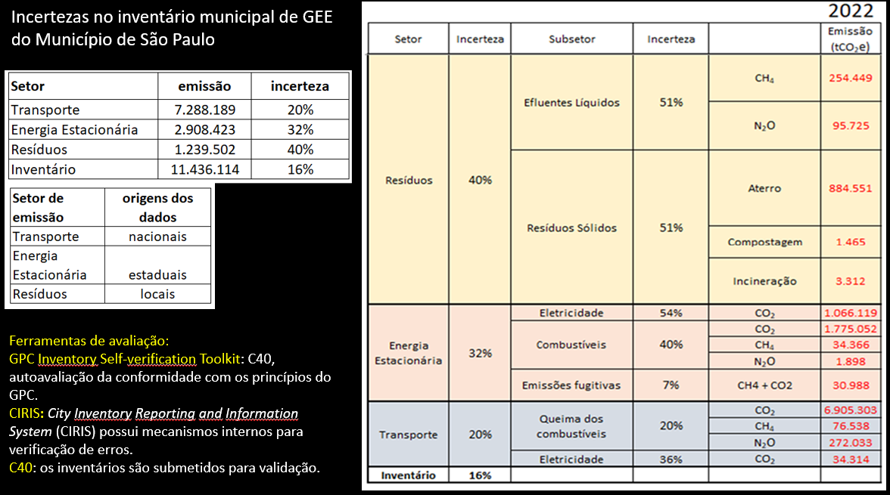

Slide 19
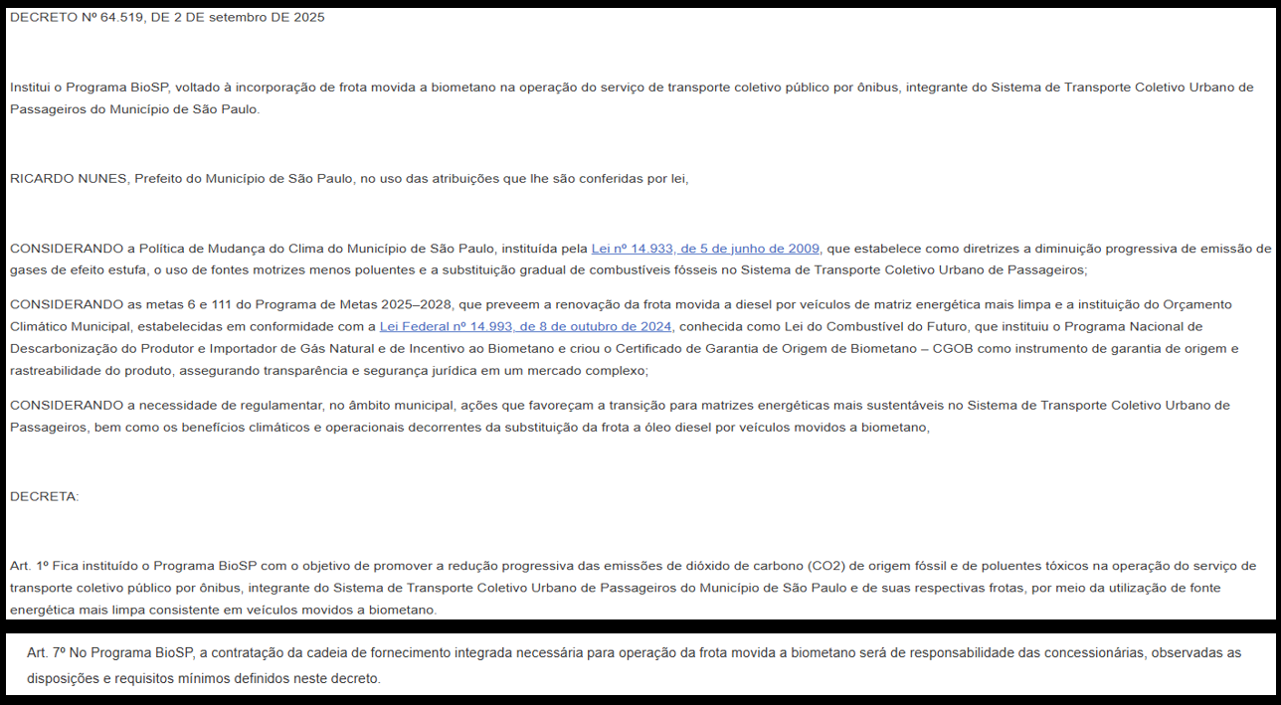

Slide 20
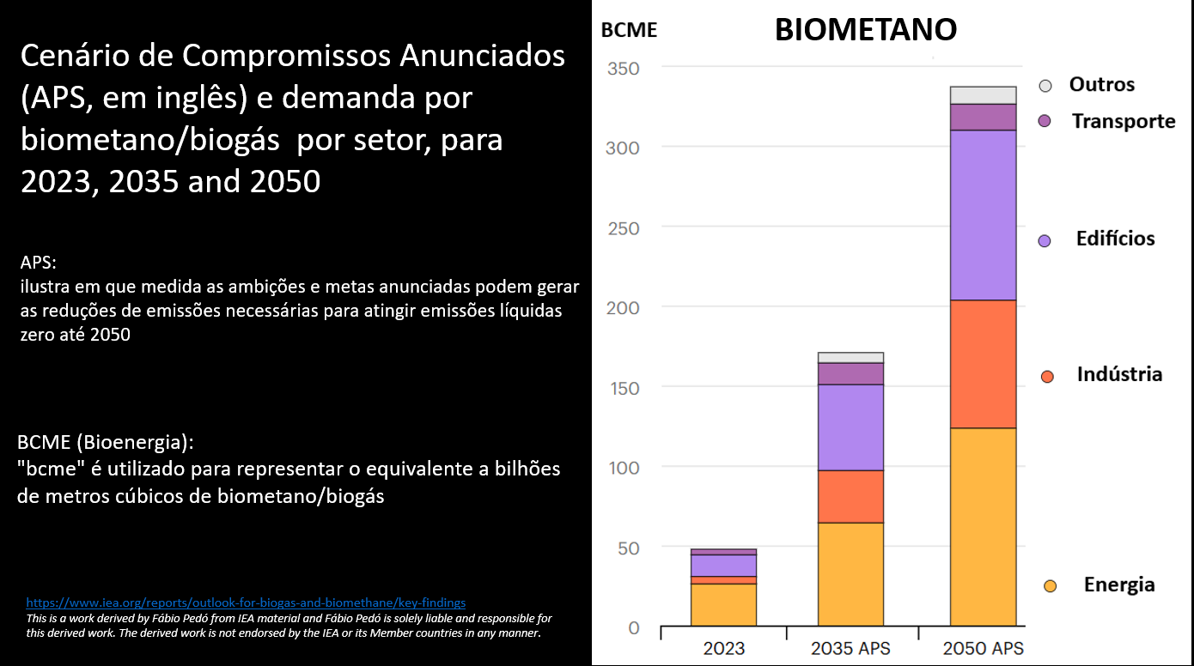

Slide 21
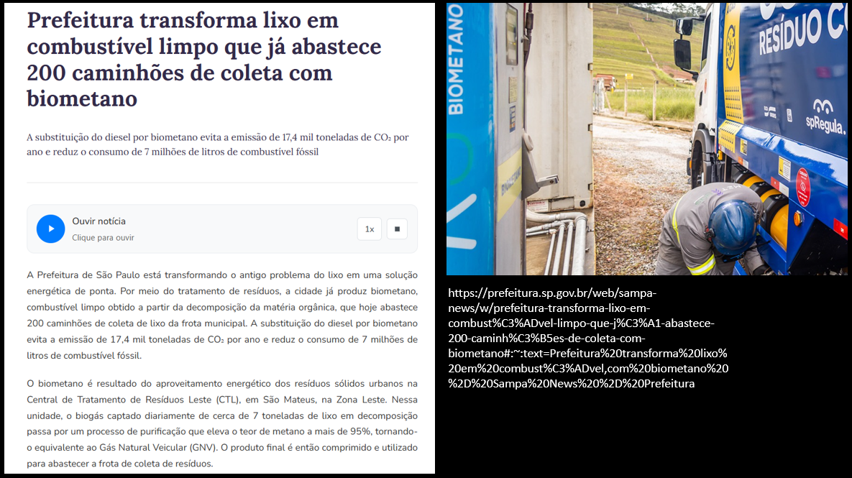

Slide 22
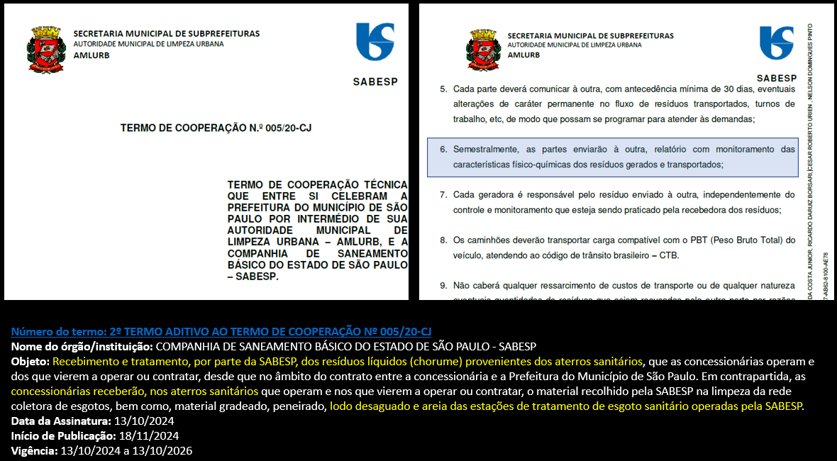

Slide 23
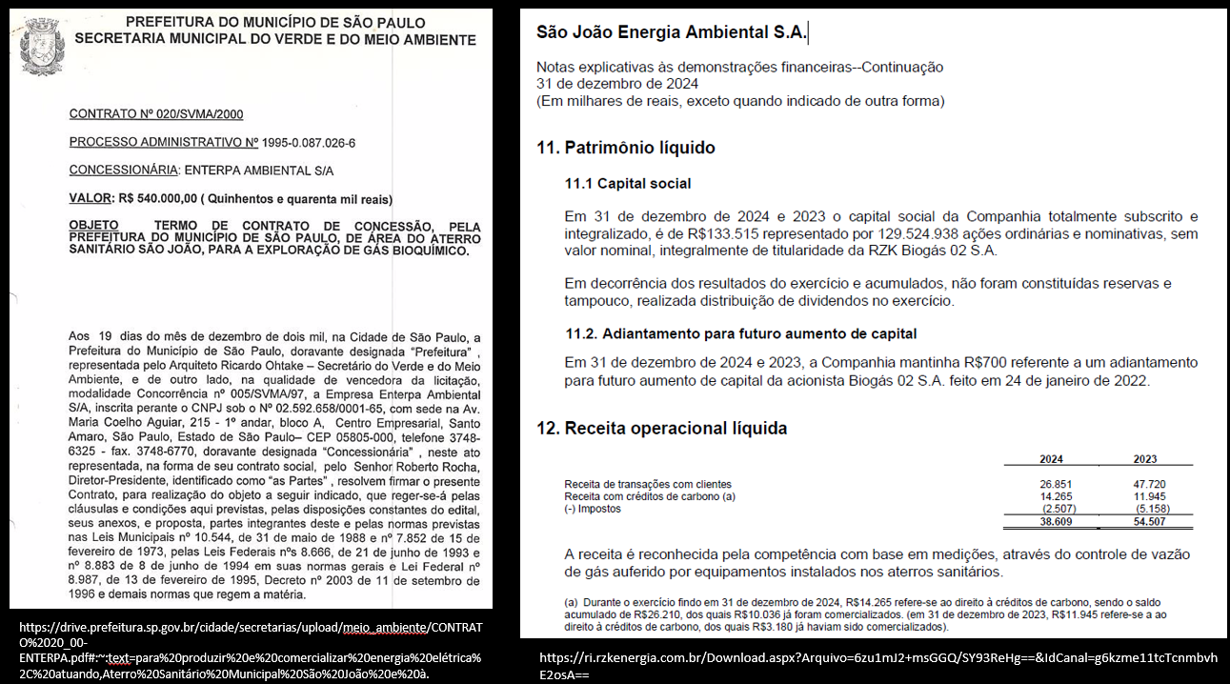

Slide 24
“Estamos trabalhando por quem mais sofre com os impactos do clima, entendendo o global e focando no território,
conforme a pauta climática exige.”
Laura Ceneviva, coordenadora da AT-Clima
Engenheiro Agrônomo Fábio Pedó
fpedo@prefeitura.sp.gov.br

